Slide 1
Самые крупные и самые маленькие животные полуострова КРЫМ
Выполнила: Волощенко
Наталья Казимировна
МБОУ «Пахаревская школа-детский сад»

Slide 2
Крым на карте

Slide 3
На небольшой территории Крыма наблюдаются три климатические зоны с умеренно-континентальным степным климатом, горным поясом и субтропиками на южном побережье. В таких условиях имеется огромное количество самых разных растений и животных.

Slide 4
В Крыму 14 видов пресмыкающихся, из которых всего одна ядовитая – степная гадюка.

Slide 5
Ужи

Slide 6
Медянки

Slide 7
Полозы

Slide 8
Ящерицы

Slide 9
Горная и степная лиса

Slide 10
Ласка

Slide 11
Каменная куница

Slide 12
Барсук

Slide 13
Енотовидная собака

Slide 14
Дикий кабан

Slide 15
Косуля

Slide 16
Крымский благородный олень

Slide 17
Белка-телеутка

Slide 19
Лебедь

Slide 20
Чёрный гриф

Slide 21
Дрофа

Slide 22
Альбатрос

Slide 23
Чайка

Slide 24
Орёл

Slide 26
Гриф

Slide 27
Горлица

Slide 30
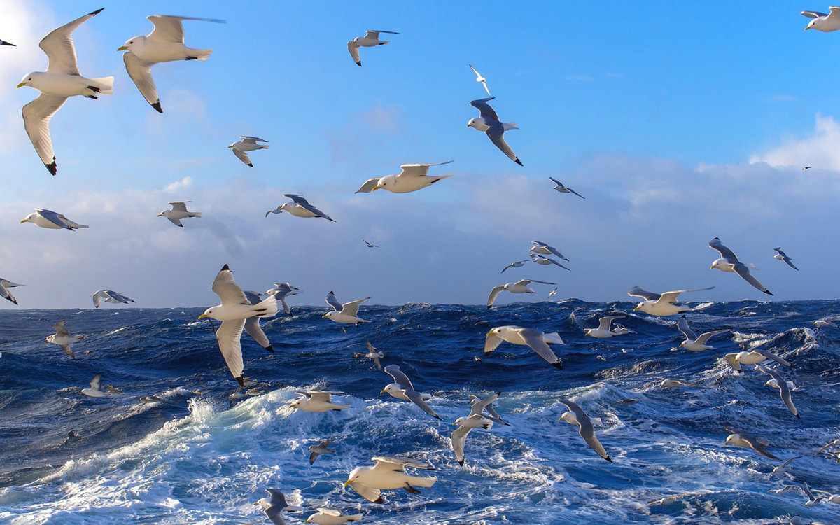
Береги природу.
И она
сбережёт
тебя!

